Slide 1
뷰티 시뮬레이터
1조 이동제 손영빈 박도월

Slide 2
프로젝트 목표
GAN을 이해하고 실제로 사용해보자
2개의 ai 모델을 사용해보자
GUI를 사용해 실제 버튼으로 사용자경험 만들기

Slide 3
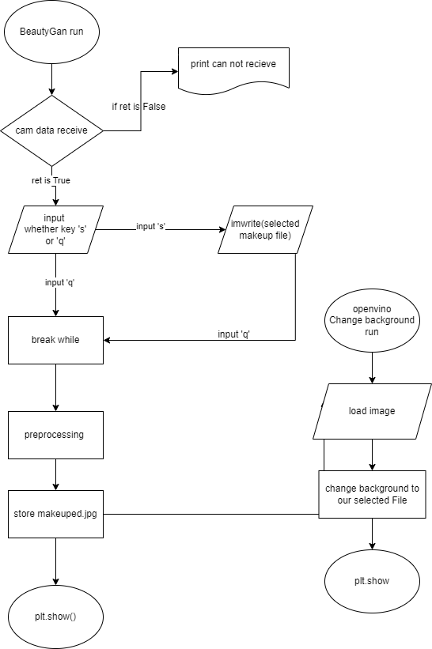

Slide 4
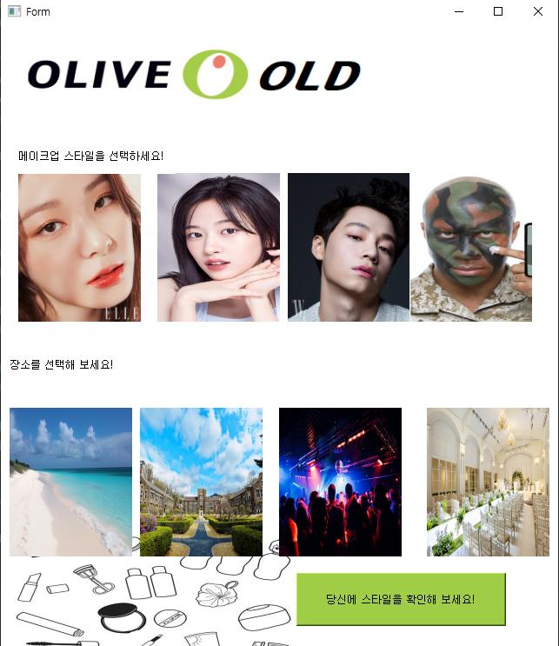
플로우차트

Slide 6
모델 리뷰

Slide 7
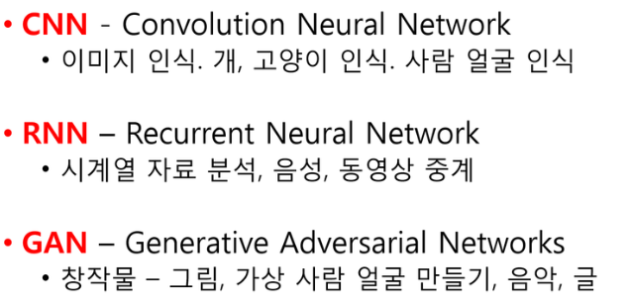

Slide 8
분류모델, 생성모델 어떤걸 택할까
분류모델: 퍼셉트론, CNN , 로지스틱 회귀분석 등
생성모델 : GAN, Transformer, KBART 등.
GAN : Generative Adversarial Network

Slide 9
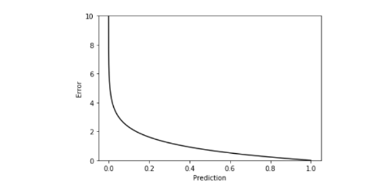
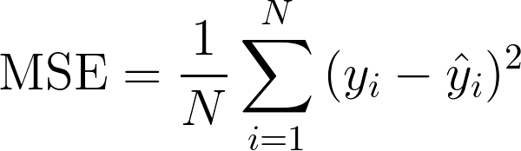
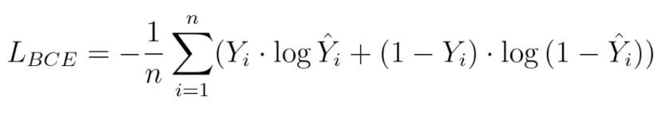
분류모델
MSE vs Binanry Crossentropy

Slide 10
GAN 모델의 손실함수는
GAN 모델의 손실함수는 이진 크로스 엔트로피 함수를 기반으로 한다.
Real데이터가 입력된경우 -> Loss= log(D(x)) 최대화
generator의 학습 -> discriminator가 fake 데이터를 받았을 때 1을 출력하도록 만드는것
Loss=-log(D(G(z))

Slide 11
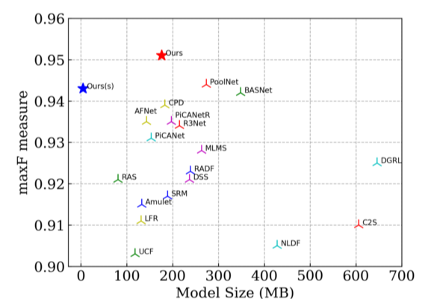
Object Detection model _ U2-Net
Adventage : Comparison of model size and performance of our U2-Net with other state-of-the-art SOD models, High performance

Slide 12
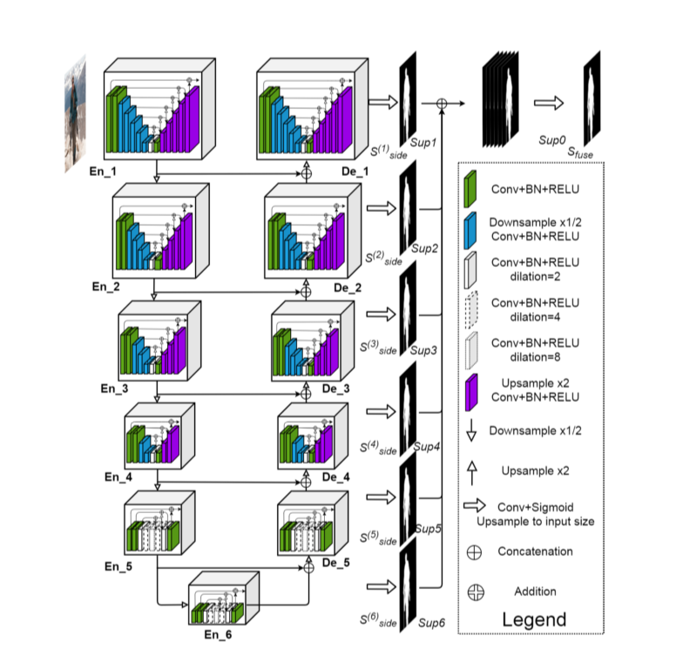
Object Detection model _ U2-Net

Slide 13
아쉬웠던 점
이미지 인식이 잘 작동 하지 않아 가끔식 머리 윗부분만 인식됨
피쳐를 수정해 적합하게 가중치를 수정하면 인식이 잘 될 것 같다
모델 이해가 부족해 어떤 부분을 수정해야 이미지 인식이 잘 되는지 파악하기 어려웠다.

